Slide 1
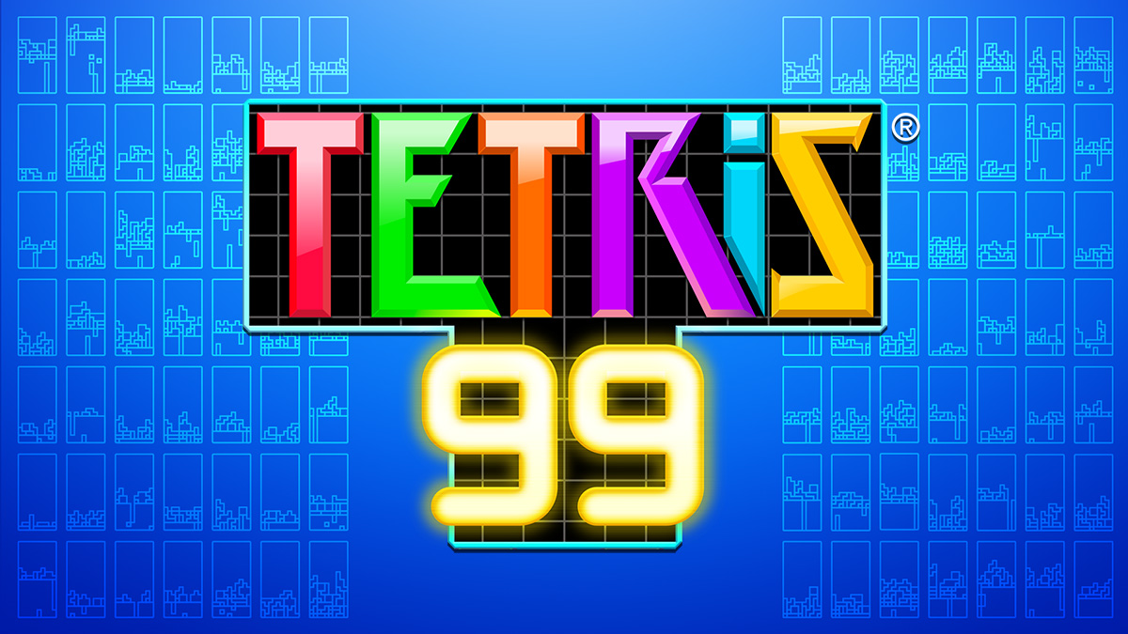
가제 :
4인 대전 테트리스

Slide 2
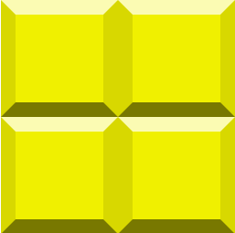
목차
T
T
게임 소개
001
연구 목적
002
게임 플레이
003
개발환경
004
기술적 요소 -인공지능
005
타 게임과의 차별성
006
개인별 준비 상황
007
역할 분담 및 일정
008

Slide 3
게임소개
001
플랫폼 : PC
장르 : 퍼즐, 배틀
혼자 하는 단순 퍼즐 장르가 아닌
최대 4인까지 가능한 서버 통신 배틀 게임
AI와의 대전

Slide 4
연구목적-게임의 필요성
001
(단위 : %)
퍼즐게임은 모든 연령대가 보편적으로 즐기는 장르이다.

Slide 5
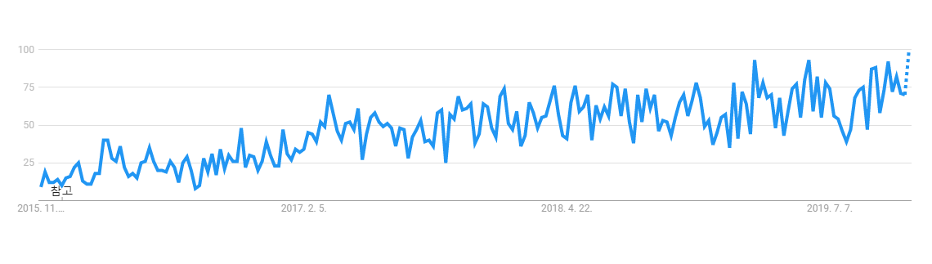
연구목적-게임의 필요성
001
꾸준히 관심도가 증가하고 있는 머신 러닝 – 구글 트렌드 [2015.11 ~ 2019. 11]
머신 러닝을 이용한 게임 AI 체계 구현

Slide 6
게임 플레이
003
1인 플레이 : 스토리모드
멀티플레이
공격, 방어와 같은 아이템 요소를 추가하여
다양한 플레이 가능

Slide 7
게임 플레이
003

Slide 8







개발환경
004

Slide 9

기술적 요소
005
ML-Agent를 활용한 인공지능

Slide 10
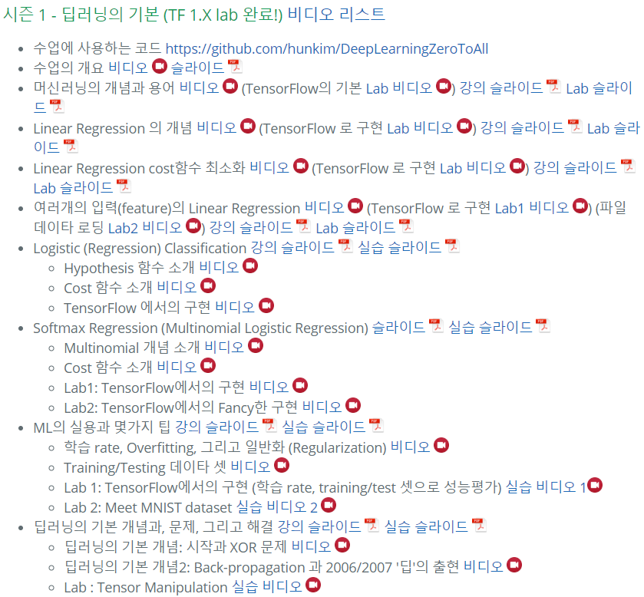
기술적 요소 - 인공지능
005
- 인공지능 공부 계획
게임에 적용할 인공지능에 대한 이해를 위해 수강 완료

Slide 11
타 게임과 차별성
006

Slide 12
개인별 준비 상황
007
김소연
이민희
홍승혜

Slide 13
역할분담 및 일정
008
김소연
이민희
홍승혜
기획
프레임워크 제작 조작 구성 및 제작 모델링 및 리깅 제작 | 대전 시스템 구현 UI 구성 및 구현 | 스토리모드 제작 및 구현 맵 구성 및 제작 애니메이션 제작
인공지능 공부 및 구현

Slide 14
역할분담 및 일정
008
 |  | 1월 | 2월 | 3월 | 4월 | 5월 | 6월 | 7월 | 8월
기획
머신 러닝 공부
리소스 제작 | 모델링
 | 리깅
 | 애니메이션
게임 제작 | 프레임워크
 | 맵 및 조작
 | 스토리모드
 | 대전 시스템
인공지능 구현
UI구현
버그 픽스

Slide 15
감사합니다☺

